Slide 1
Primární prevence (nejen) ve školách

Slide 2
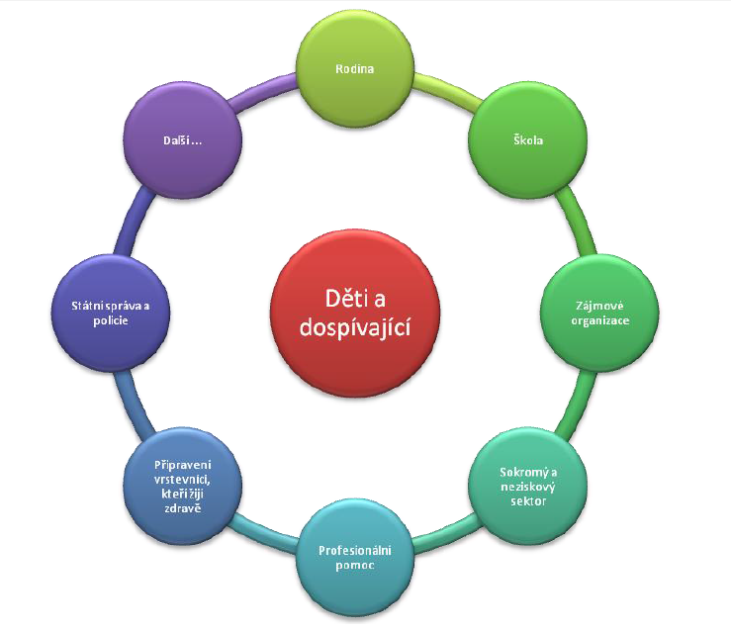
Nešpor: kopretina prevence

Slide 3
Metody přímého a nepřímého působení
metody přímého působení: dotazování, ukládání požadavků, rozhovor, vysvětlování, objasňování a podávání informací, metody vyvolávání a tlumení citů, přesvědčování, dohoda o modifikaci chování, podmiňování, vyjednávání, mediace.
metody nepřímého působení: pedagogizace prostředí, práce se skupinou, metoda příkladu, práce s komunitou, animace, brainstorming, hraní rolí, režimování, metoda cvičení, videotrénink interakcí.

Slide 4
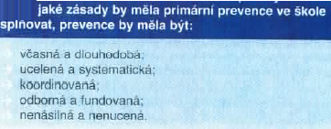

Slide 5
Preventivně výchovné cíle:
Preventivně výchovné cíle se orientují do tří složek osobnosti člověka.
snaha ovlivňovat rozumovou (kognitivní) stránku – KOGNITIVNÍ METODY (preventivní aktivity působí převážně na intelekt)
snaha o ovlivňování emotivní stránky člověka – EMOTIVNÍ METODY (působí na city)
oblast konativní, zahrnující cíle, které mají snahu změnit způsoby chování – KONATIVNÍ METODY (působící na vůli, chování)

Slide 6
Školní preventivní strategie
Je základním dokumentem pro realizaci prevence na školách
je součástí školního vzdělávacího programu a reaguje vždy na konkrétní školní prostředí
Preventivní působení na školách se opírá především o dokumenty Ministerstva školství mládeže a tělovýchovy, na jejichž základě jsou vytvářeny a realizovány preventivní programy.
Sem patří Metodické doporučení k primární prevenci rizikového chování u dětí, žáků a studentů ve školách a školských zařízeních a Národní strategie primární prevence rizikového chování dětí a mládeže na období 2013 – 2018.
Základním dokumentem je školní řád

Slide 7
Školní minimální preventivní program
Stanovuje základní pravidla pro zajištění prevence různých forem rizikového chování, určuje roli pedagogů i dalších odborných pracovníků školy, kteří se podílejí na naplňování úkolů vytyčených programem.
Hlavním koordinátorem tvorby školního preventivního programu je školní metodik prevence.
je sestavován na podmínky konkrétní školy.
je zpracováván na jeden školní rok
podléhá kontrole České školní inspekce
je vyhodnocován průběžně a na závěr školního roku je hodnocena kvalita a efektivita zvolených strategií primární prevence
základním principem primární prevence rizikového chování u žáků je výchova k předcházení a minimalizaci rizikových projevů chování, ke zdravému životnímu stylu, k rozvoji pozitivního sociálního chování a rozvoji psychosociálních dovedností a zvládání zátěžových situací osobnosti
Je kontinuální napříč celou základní školou

Slide 8
Podle metodického doporučení 2010 č. j. 21 291/2010 odst. (2) primární prevence rizikového chování u žáků v působnosti MŠMT se zaměřuje prioritně na předcházení rozvoje rizik, které směřují zejména k následujícím rizikovým projevům v chování žáků:
a) agrese, šikana, kyberšikana, násilí, vandalismus, intolerance, antisemitismus, extremismus, rasismus a xenofobie, homofobie
b) záškoláctví
c) závislostní chování, užívání všech návykových látek, netolismus, gambling
d) rizikové sporty a rizikové chování v dopravě
e) spektrum poruch příjmu potravy
f) negativní působení sekt
g) sexuální rizikové chování

Slide 9
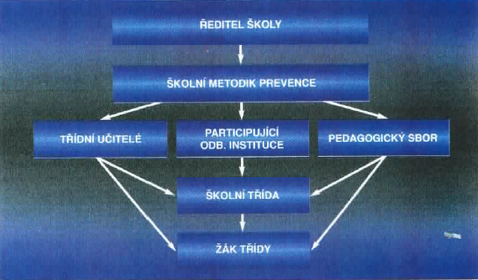
Realizace prevence ve škole – vzájemná kooperace

Slide 10
5 kroků při tvorbě MPP
1) charakteristika školy
2) analýza výchozí situace s využitím evaluace z předchozího školního roku
3) stanovení cílů MPP → Podle modelu SMART mají být cíle preventivního programu:
S – specifické,
M – měřitelné,
A – akceptovatelné,
R – realistické,
T – termínované (časově ohraničené).
Cíle rozlišujeme na krátkodobé a dlouhodobé.

Slide 11
vytvoření souboru aktivit pro jednotlivé cílové skupiny
Efektivní program/intervence má následující charakteristiky (Nešpor et al., 1999):
program začíná pokud možno brzy a odpovídá věku,
program je malý a interaktivní,
program zahrnuje podstatnou část žáků,
program zahrnuje získávání relevantních sociálních dovedností
a dovedností potřebných pro život,
program bere v úvahu místní specifika,
program využívá pozitivní modely,
program zahrnuje legální i nelegální návykové látky,
program zahrnuje i snižování dostupnosti návykových rizik,
program je soustavný a dlouhodobý,
program je prezentován kvalifikovaně a důvěryhodně,
program je komplexní a využívá více strategií,
program počítá s komplikacemi a nabízí dobré možnosti, jak je zvládat.
5) evaluace (vyhodnocení).

Slide 12
Hlavními 3 pilíři návrhu MPP jsou :
Soubor pravidel pro zvýšení bezpečnosti dětí ve škole a na školních akcích
Programy zaměřené na rozvoj dovedností pro život (tzv. life-skills) skládajících se z programů zaměřených na
rozvoj sociálních dovedností
komunikační dovednosti
Empatie
sebereflexe
asertivita
vytváření zdravé sítě sociálních vztahů
mediální gramotnost,
rodičovské dovednosti)
dovedností sebeovlivnění
kritické myšlení
kreativní myšlení
řešení problémů
rozhodování
Programy specificky zacílené na jednotlivé formy rizikového chování

Slide 13
PREVENTIVNÍ PORADENSTVÍ
systém školního poradenství je zaměřen na pomoc žákům s určitým znevýhodněním
Ve školách základních, středních či dokonce vyšších odborných zajišťuje poradenskou činnost především metodik prevence, dále také výchovný poradce.
Na školách, které si to mohou po finanční stránce dovolit, působí také školní psycholog či speciální pedagog a sociální pdagog.
Škola zajišťuje poradenské služby v těchto oblastech:
prevence školní neúspěšnosti,
primární prevence sociálně patologických jevů,
kariérové poradenství,
odborná podpora při integraci žáků se speciálními vzdělávacími potřebami,
péče o vzdělávání nadaných a mimořádně nadaných žáků,
průběžná a dlouhodobá péče o žáky s neprospěchem,
metodická podpora učitelům. (Vyhláška č. 72/2005 Sb.)

Slide 14
INTERNÍ PORADENSTVÍ Metodik prevence
Jeho činnost se dělí podle vyhlášky č. 72/2005 Sb., do třech odvětví:
V rámci metodické a koordinační činnosti má za úkol ve školách zajišťovat prevenci proti patologickým jevům. Prevence je realizována prostřednictvím Minimálního preventivního programu (MPP).
Učitel na pozici metodika prevence musí neustále vyhodnocovat plnění MPP, podává informace o fungování na škole, o možnostech volnočasových projektů. Veškeré tyto úkoly spadají pod činnost informační.
V případě ohrožení žáků sociálně patologickými jevy poskytuje poradenství jim samotným, pedagogům či rodičům. Také v této oblasti připravuje podmínky pro integraci žáků se specifickými poruchami učení.

Slide 15
Výchovný poradce
Jeho činnost se dělí na poradenství a metodickou a informační činnost.
poskytuje žákům rady ohledně jejich budoucího povolání
pomáhá žákům se speciálními vzdělávacími potřebami – jednak tyto žáky vyhledává a následně jim pomáhá s integrací.
V rámci metodické a informační činnosti shromažďuje informace o žácích navštěvujících základní školu, poskytuje informace o tom, jak si škola vede zákonným zástupcům.
výchovný-kariérový poradce
Školní psycholog
V první řadě má za úkol provádět diagnostiku.
Psycholog se podílí na zápisech dětí do prvních tříd.
V průběhu školní docházky pak hodnotí děti, které jsou nadané nebo naopak ty, které jsou problémové či mají poruchy učení.
V rámci konzultační, poradenské a intervenční práce má na starosti skupinovou práci s žáky, spolupráci s učitelem a jeho třídou, řeší prevenci školního neúspěchu žáků či se zabývá multikulturními rozdíly mezi žáky ve škole.

Slide 16
Školní speciální pedagog
Vyhledává žáky se speciálními vzdělávacími potřebami a předává je dál do speciálně pedagogické péče, to vše v rámci depistážní činnosti.
Diagnostikuje speciální vzdělávací potřeby žáka, zjišťuje jeho anamnézu a následně pak s žákem individuálně spolupracuje. Snaží se pak také pro žáky upravit školní prostředí.
Koordinace a metodické vedení asistentů pedagoga ve škole, podílení se na vytváření školních a individuálních vzdělávacích programů či spolupráce s dalšími institucemi a pracovníky centrem zaměřených na žáky se speciálními vzdělávacími potřebami.

Slide 17
EXTERNÍ PORADENSTVÍ
Kromě škol poskytují preventivní poradenství také školská poradenská zařízení, jimiž jsou
pedagogicko-psychologická poradna
speciálně pedagogické centrum
Tato poradenská zařízení se začala rozvíjet v 60. letech minulého století.
Nejprve vznikala centra pro pomoc s výběrem povolání, následně pak centra na pomoc žákům s poruchami chování.

Slide 18
Ped.-psych. poradny
poskytují ambulantní pomoc žákům ve věku od 3 do 19let při výchově a vzdělávání
posuzují připravenost žáků na povinnou školní docházku, vyšetření školní zralosti, zjišťování laterality apod. , diagnostika specifických poruch učení
spolupracují se školami při zápisu, kdy provádí psychologické vyšetření a vyjadřují se k zařazení žáků do tříd
poskytují poradenské služby žákům se zvýšeným rizikem školní neúspěšnosti
participují na vzdělávacím procesu, a to zvláště v těch případech, kdy je tento vzdělávací proces nějakým způsobem znesnadněn (somatické postižení / vady řeči / mentální postižení / poruchy učení / poruchy chování)
přímá práce s dětmi a žáky škol a školských zařízení a s jejich rodiči
poskytují metodickou podporu škole
řeší PCH
poradenství v oblasti volby povolání či školy
Podle přílohy č. 1 vyhlášky č. 72/2005 Sb., se standardní činnost poraden dělí na:
komplexní nebo zaměřená psychologická a speciálně pedagogická diagnostika
psychologická a speciálně pedagogická intervence
informační a metodická činnost.

Slide 19
Speciálně pedagogická centra
nabízí pomoc žákům se zdravotním znevýhodněním či postižením
speciálně pedagogická, psychologická a sociální diagnostika klientů se zdravotním postižením
poradenské, konzultační, terapeutické a metodické činnosti pro klienty, jejich rodiče nebo osoby odpovědné za výchovu a pro pedagogické pracovníky
speciálně pedagogické stimulační a vzdělávací činnosti u integrovaných klientů se zdravotním postižením a u klientů s těžkým a kombinovaným postižením
poradenství k volbě vzdělávací cesty (kariérové poradenství) pro klienty se zdravotním postižením
základní odborný tým speciálně pedagogického centra tvoří speciální pedagog, psycholog a sociální pracovník
Obsahem činnosti je zabezpečovat speciálně pedagogickou, psychologickou a další potřebnou podpůrnou péči klientům se zdravotním postižením a poskytovat jim odbornou pomoc v procesu pedagogické a sociální integrace ve spolupráci s rodinou, školami, školskými a dalšími zařízeními a odborníky.
Centrum zajišťuje:
připravenost žáků se zdravotním postižením na povinnou školní docházku,
pedagogickým pracovníkům a zákonným zástupcům poradenství v oblasti vzdělávání žáků se zdravotním postižením,
metodickou podporu škole.

Slide 20
Středisko výchovné péče
poskytuje všestrannou, preventivně výchovnou péči dětem a mladistvým s poruchami chování
snaha o diagnostiku a nápravu výchovných problémů, nebo negativních projevů chování, které nastaly u dítěte zpravidla od 10 let věku do ukončení středního vzdělání
spolupráce s rodinou a školou
ve střediscích pracují pedagogičtí pracovníci, speciální pedagogové a psychologové
preventivní činnost, diagnostika, krizová pomoc, poradenství…

